Slide 1




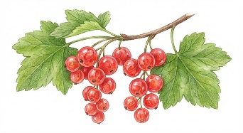

















УС
АС - ОС
АС
УС - ЭС
ОС
ЕС
АС - ЕС
ЭС
ИС - ЫС
АС
ИС
ЫС

